Slide 1
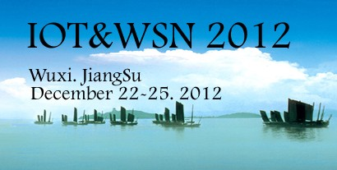
Construction of Tencent’s Video Cloud and Its Implications for IOT&WSN
Zhenhua Li, Peking University
Yan Huang, Tencent Research
Yafei Dai, Peking University
lizhenhua1983@gmail.com

Slide 2
Preface
My first two Ph.D. years spent in Tencent’s Video Cloud (“QQ旋风”)
- Not team/project leader
- Not system architect
- Just a research intern joining in design discussions
- Often a nitpicking “watcher” with a pile of problems
- Collect, analyze datasets and get papers published
Though the system design is often so simple and straightforward, it often works well
I almost use QQ旋风 every day
This PPT is made in English and 中文, because …

Slide 3



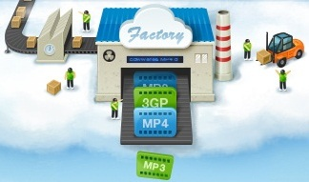
What is the Tencent’s Video Cloud?
Have you ever used one of the following?
Watch a video?
Offline download a video?
Download a video?
Transcode a video to match your tablet/smartphone?

Slide 4
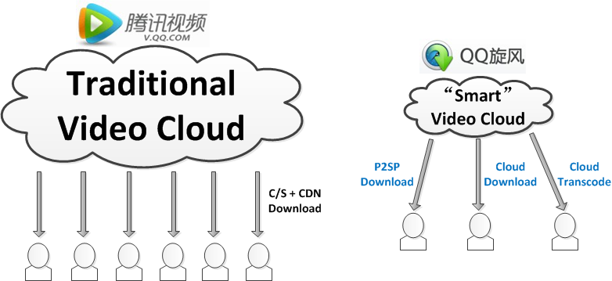
Tencent’s Video Cloud(s)
this talk
Traditional Cloud “Smart” Cloud
~10,000 servers, ~15M daily users
~ ￥ 2 billion per year
~1,000 servers, ~5M daily users
￥0.2 billion per year

Slide 5

However, ……
We cannot say: Smart Cloud is better than Traditional Cloud
- as Traditional Cloud is simple and stable
- Smart Cloud still has a number of really hard problems
A moderate understanding:
- Smart Cloud (QQXuanfeng) represents the future service architecture of Tencent Video
- QQXuanfeng is similar to Xunlei in both system design and performance problems
vs

Slide 6
Outline of this talk
Major components of Tencent Smart Video Cloud
Construction of each component
Some really unresolved problems in practice
Possible implications for IOT&WSN

Slide 7
Major components
1、Video resource tracking
→ Cloud Tracker
2、Video content distribution
→ Cloud (Bandwidth) Scheduler
3、Handling unpopular videos
→ Cloud Download(er)
4、Mobile video streaming
→ Cloud Transcoder
云跟踪
云调度
云下载
云转码

Slide 8
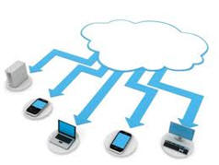

Relationships among them
云转码 (NOSSDAV’12)
云下载 (MM’11)
云调度 (IWQoS’12)
云跟踪 (TPDS’12, MM’11-DS)

Slide 9



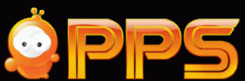
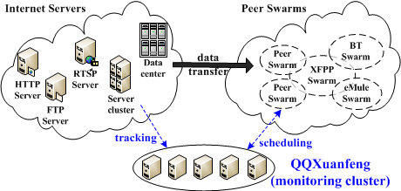
云跟踪
互联网中的视频资源
- 数量庞大：占据90%带宽
- 包罗万象：影视、自拍、科教
- 协议多样：HTTP、FTP、RSTP、P2P
- 很不稳定：健康度、传输速率
怎么才能把握它们？
我们需要跟踪它们！

Slide 10
云跟踪面临的问题
1、视频内容和服务器的动态性
2、服务器带宽利用受视频源限制
- 因为服务器来自第三方而非腾讯自身
3、用户下载视频的差异化加速
- 因为用户欲望无限而可调度资源有限
4、给服务器提供方带来额外利益
- 否则没有第三方会支持云跟踪
没有一个问题得到了很好的解决！
真的很难……
云调度

Slide 11
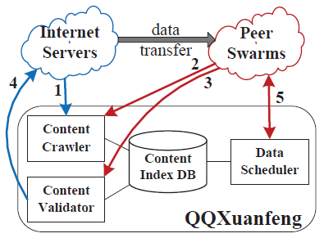
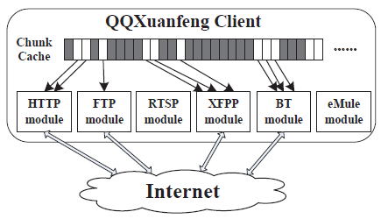
云跟踪的解决方案
“小云”跟踪“大云”：客户端能做的全部推给客户端！
日均跟踪100万台服务器、服务500万客户端
Just 53 commodity servers!

Slide 12
当前方案暴露的问题
有人用过QQ旋风的移动APP吗？
- 这个真没有……
原因：“小云”做的太节省，省出事了……
- 客户端事太多、耗资源也多，手机跑不动
问题：在“重云轻端”的新型IT模式下，两者如何分工？

Slide 13
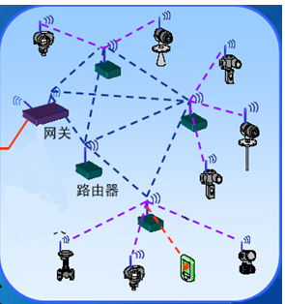
对物联网研究的启发
物联网节点稳定吗？
物联网内容稳定吗？
需要对内容和节点跟踪吗？
需要对节点带宽调度吗？
物联网整合到互联网会有什么问题？
“小云”跟踪“大物联网云”：还能把事情尽量推给客户端（Sensor、RFID）吗？反过来，全推给云是不是就好？

Slide 14

云下载
几乎现存所有内容分发方案都针对热门视频
- CDN、P2P
那么冷门视频怎么办？
用户获取冷门视频的痛苦在哪里？
- 速度过低且不稳定，不知道猴年马月能下完
- 健康度过低，能不能下完都成问题（P2P）
- 只好把电脑一直开着，费时费电

Slide 15
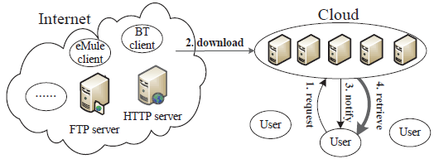
云下载的解决方案
构造一个集中的云为用户所复用
用户提交完下载请求即可离线
云下载完成即告知用户
云保证用户高速下载且一定成功

Slide 16
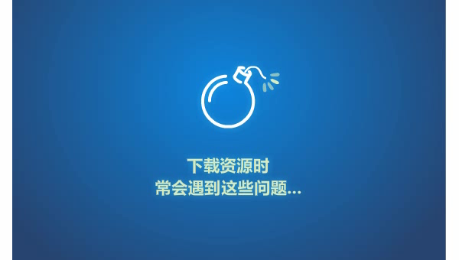
云下载的广告视频

Slide 17
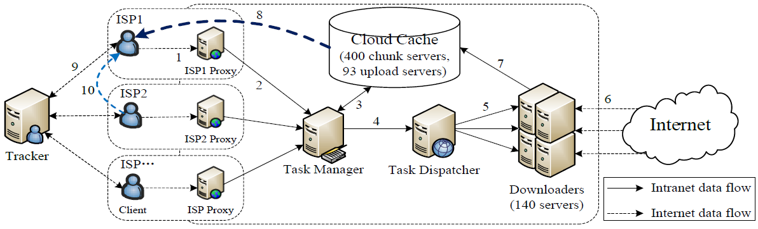
云下载的系统实现
663台服务器、73 Gbps带宽 （2011年9月）
重量级的云，几乎所有事情都推给云做了

Slide 18
云下载的缓存替换算法
LFU前期最好，但8天以后最差！
原因：忽视了LFU的“老化”效应
然而，QQ旋风云下载至今用的还是LFU
？

Slide 19
云下载的任务失败预测
云下载显著提升冷门视频下载成功率
然而，依然不是100%
如何尽早预测任务失败、不让用户傻等？
目前的naive解法：
- 5分钟内连接不到任何数据源即判定失败
- 1小时内下载不到任何数据也判定失败
- 24小时内下载不完建议用户放弃
- 简单、粗暴、一刀切

Slide 20


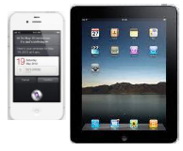

云转码
移动设备数量庞大、远超PC
互联网视频多为面向PC
- 格式单一、解析度高、尺寸大
给移动设备带来的问题
- 无法支付视频流量（GPRS/3G/4G）
- 视频太大没空间保存
- 强迫本地转码以适应屏幕
- CPU和电池都不够解码大视频

Slide 21
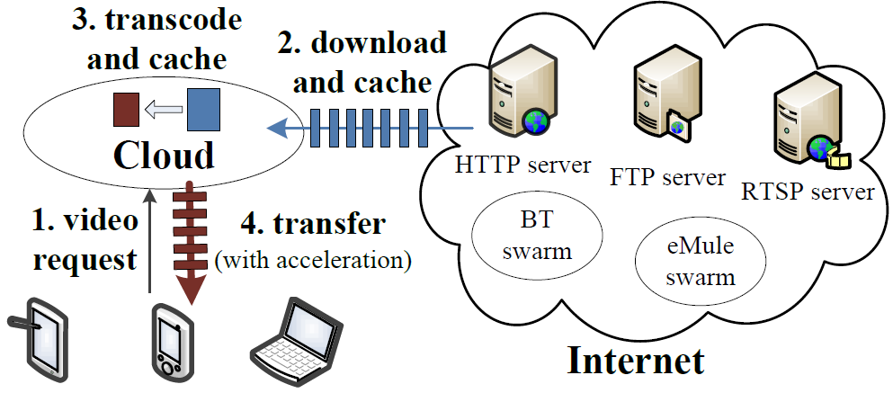
云转码的基本原理
移动用户仅提交视频链接和转码需求
云代替用户去互联网下载并按需转码
云保证高速传送给移动用户
只有一个原则：最小化移动用户的资源消耗！

Slide 22

云转码的广告视频

Slide 23
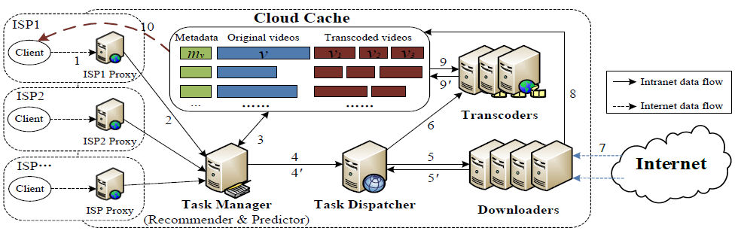
云转码的解决方案
构建于云下载系统之上
增加了转码服务器和更多的视频格式

Slide 24
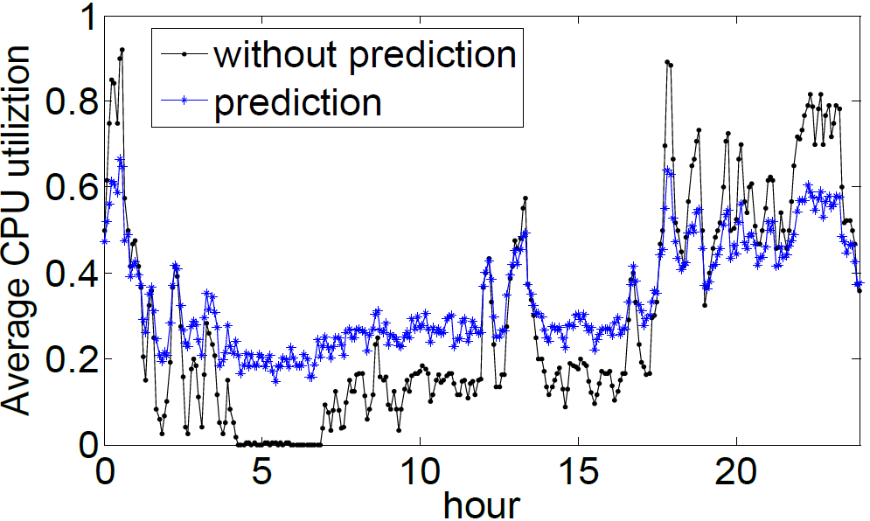
挑刺：云转码的负载均衡问题
高峰期超过90%，夜里接近0%
当前解法：夜里预测哪些视频需要提前转码
能不能把负载曲线拉平？

Slide 25


从一个新的角度看计算机网络
如果所有的工作都可以单机完成，则无需网络
网络存在的意义就是不同设备间协同和分工
- 云的优点在于规模化、集成化，批处理、吞吐量是核心；缺点是投资大、不能“动”
- 物联网的优点在于灵活、移动、节能、无需电源、相对省钱；缺点在于功能弱
物联网和云计算的结合是必然趋势
- 想做更优、更省的物联网，必须有一个强大的云平台
- 有了更强、更重的云，才有更节能、更轻型的物联网
- 关键是如何合理分工？
- 可能是一个研究的好坑……

Slide 26
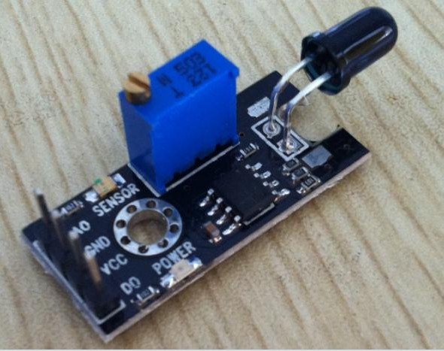

更具体地
物联网节点需要从互联网下载内容吗？
如果需要，由谁去下载、又如何分发？
物联网节点是否需要音/视频转码？
如果需要，在哪里转码最好？
物联网节点间可否通过自组织方式进行负载均衡？

Slide 27

各部分详细信息见我主页：http://net.pku.edu.cn/~lzh/
Q & A

